Slide 1
信息专业招生简章设计

Slide 2
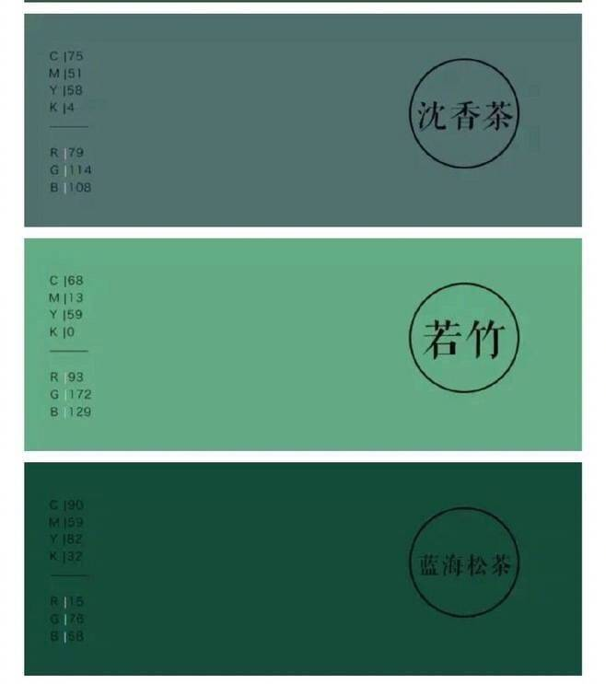
推荐使用的颜色基调
优选若竹为主色调

Slide 3
布局设计
上部
@
中部
招生简章正面外观为如上图信封样式
@标识为系带，打开后展开样式如右图。
封面图片由公司设计，体现IT特色
招生简章背面，统一印制学校名称、
LOGO、微信号、招生联系人信息等
下部
招生简章展开后样式

Slide 4
文字/图片设计说明
中部
中部以文字为主，分为4各板块
板块1：信息专业部发展史
板块2：信息行业就业岗位
板块3：信息技术发展趋势
板块4：学习的知识和技能

Slide 5









文字/图片设计说明
中部
IT行业
（信息技术行业）
互联网
公司
软硬件开发公司
手机通讯公司
IT产品服务公司
板块2：信息行业就业方向

